Slide 1
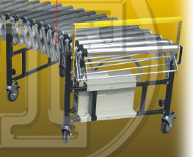
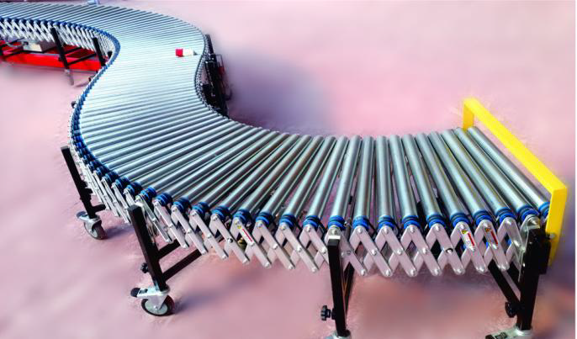
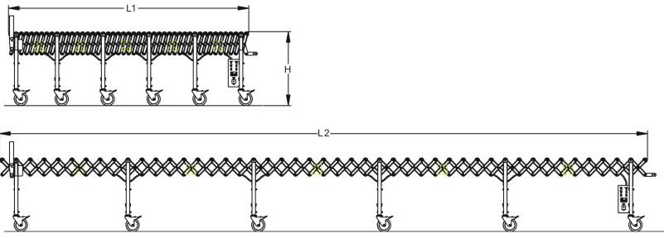
Tramos de rodillos flexibles por gravedad (OPCION MOTORIZADAS),
portátiles, modelo EPR y EHR 460-4000
p
Ancho: 460mm .
Alto: 690 a 1000 mm ajustable.
Largo plegado: 1640 mm. (Según modelo)
Largo extendido: 3970
Capacidad de carga: 120 Kg/mt.
Velocidad del transportador: 5-35 m/min. (ajustable)
Ruedas: diámetro 127 mm. (todas c/freno)
Rodillos de acero al carbono galvanizada: 50 mm de diámetro
Palanca de seguridad: Amarilla
Plazo de entrega:
Inmediata
12 meses.

